Slide 1
ODS 7 en la Cali-Baja: retos y oportunidades para la seguridad energética regional.
Esteban Muro Licea, UABC
muro.esteban@uabc.edu.mx

Slide 2
Contenido
Objetivos del Desarrollo Sostenible. (Enfoque en #7)
Seguridad Energética.
Contexto de la región Cali-Baja
4. Actores que participan.
5. Obstáculos.
6. Comentarios finales

Slide 3
Objetivos del Desarrollo Sostenible
¿Qué son los ODS?
ODS #7: garantizar el acceso a una energía asequible, fiable, sostenible y moderna para todos.
El ODS 7 remarca la necesidad establecer mecanismos de colaboración, en distintos niveles, para generar esfuerzos dirigidos a mejorar y salvaguardar la cuestión energética.

Slide 4
ODS 7: Garantizar el acceso a una energía asequible, fiable, sostenible y moderna para todos.
7.1 Garantizar el acceso universal a servicios energéticos asequibles, fiables y modernos.
7.2 Aumentar considerablemente la proporción de energía renovable en el conjunto de fuentes energéticas.
7.3 Duplicar la tasa mundial de mejora de eficiencia energética.
7.a Aumentar la cooperación internacional para facilitar el acceso a la investigación y la tecnología relativas a las energías limpias.
7.b Ampliar la infraestructura y mejorar la tecnología para prestar servicios energéticos modernos y sostenibles para todos los países en desarrollo.

Slide 5
Seguridad Energética
La disponibilidad ininterrumpida de fuentes de energía a un precio asequible. (AIE, 2019).
La capacidad de un país para satisfacer la demanda nacional de energía con suficiencia, oportunidad, sustentabilidad y precios adecuados, en el presente y hacia un futuro-. (Navarrete, 2008).
Departamento de Defensa de los Estados Unidos: “la capacidad para evitar el impacto adverso de cortes en el suministro de energía causados por eventos naturales, accidentales o intencionales que afectan los sistemas de suministro y distribución”.

Slide 6
Vulnerabilidad energética
Vulnerabilidad energética: refiere a la situación en la que un país no es capaz de tomar decisiones de política energética de manera libre y soberana (Percebois, 2006).
La reducción de vulnerabilidad energética permite que los países aumenten su soberanía energética, también reduce ciertas asimetrías y desigualdades que surgen como resultado de la posesión o capacidad de transformación de recursos energéticos.

Slide 7
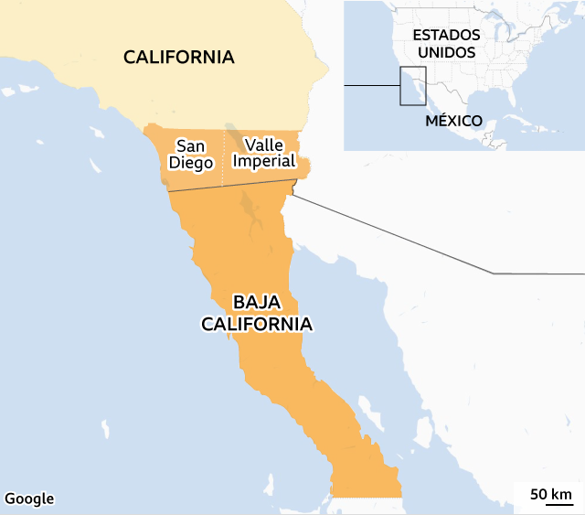
Contexto de la región Cali-Baja.
La estructura energética de Baja California es diferente al resto de México.
Funciona con una red independiente, separada del sistema de red principal del país.
Está conectada con California.
El estado depende en gran medida de la importación de energía de los EE.UU.

Slide 8
Baja california enfrenta problemas de autoabastecimiento energético.
Electricidad: B.C. produce alrededor de 4,094MW, un cuarto de esa cantidad se destina a California, dejando alrededor de 3000 MW para uso de B.C., lo cual es insuficiente para satisfacer las necesidades energéticas en el Estado (McNeece y Sweedler, 2023).
El crecimiento demográfico que experimenta el estado de B.C. también impacta en el consumo de energía que cada vez aumenta más.

Slide 9
Dependencia de B.C. hacia California impacta en su vulnerabilidad.
Sin embargo, el contexto transfronterizo presenta oportunidades para mejorar y aumentar la cooperación transfronteriza en materia energética, reforzando la seguridad energética en la región, y particularmente, B.C. (McNeece y Sweedler, 2023).

Slide 10
Algunos actores relevantes en materia de cooperación energética en la región Cali-Baja.
 | BAJA CALIFORNIA | CALIFORNIA
PRIVADO | SAAVI Group; IEnova; Termoeléctrica S.A. | SEMPRA Energy; Intergen.
PUBLICO | CFE, SENER, CENACE, CRE, PEMEX. | DOE, CPUC, CEC, DOGGR, DoS, FERC.

Slide 11
Obstáculos a enfrentar
Multiplicidad de actores que participan en esta dinámica complican la cooperación entre ambos actores.
Poca apertura del gobierno federal mexicano para permitir la participación del sector privado en el desarrollo de proyectos energéticos.

Slide 12
Comentarios finales
Por sus características geográficas, Baja California es un territorio con un potencial elevado para la generación de energías limpias.
Falta de interés e inversión en el sector público han desaprovechado esta situación.
Factor puede ser clave para reducir la dependencia energética hacia California e incluso fortalecer la economía mexicana.

Slide 13
Referencias
Díaz Olín, C.A. (2016). Seguridad energética y apropiación capitalista. [Tesis de Maestría, Universidad Nacional Autónoma de México]. Dirección General de Bibliotecas y Servicios Digitales de Información UNAM. Seguridad energética y apropiación capitalista: Discovery Service para UNAM
“Energy security. Ensuring the uninterrupted availability of energy sources at an affordable price” (2 de diciembre, 2019). International Energy Agency. [en línea]. Energy security - Areas of work – IEA
González Troncoso, J. (2020). La cooperación transfronteriza para la seguridad energética de Baja California en el marco de la agenda 2030 y la reforma energética 2014. [Tesis de doctorado, Universidad Autónoma de Baja California]. Tijuana, Baja California. Repositorio digital.
Kleber, D. (2009). “The U.S. Department of defense: valuing energy security”. Journal of Energy Security. Pp. 12-22. [en línea]. Disponible en: https://cutt.ly/d6kuU5O
McNeece J., y Sweedler, A. (2023). “Energy in the Mexico-Texas and Mexico-California Relationships”, en The International Relations of Clifornia and Texas with Mexico and the world. Jorge A. Schiavon y Rafael Fernández de Castro (editores). Nueva York: Routledge. Pp.
Mena Acosta, D. (2013). “Una aproximación al concepto de seguridad energética: su relación con la política energética de Chile”. Revista Encrucijada Americana, Año 6, (No.1). Pp. 65-77.
Navarrete, J.E. (29 de mayo, 2008), “Seguridad energética, ¿para quién?”. https://cutt.ly/KwWqxklN
Pardo Sauvageot, E. (2015). “¿Una superpotencia energética? Rusia entre Europa y los países de tránsito y la seguridad energética”. Relaciones Internacionales, No. 28. Pp. 201-211.
Percebois, J. (2006). Dépendance et vulnérabilité; deux façons connexes mais différentes d’aborder les risques énergétiques. CREDEN: Université de Montpellier, France.
Sweedler, A. (2022). “Problemas de energía en Baja California”. En CaliBaja: Emergiendo más fuertes tras el COVID-19. Reporte 2020-2021. Rafael Fernández de Castro (et al), Editores. San Diego: UCSD-School of Global Policy and Strategy

